Slide 1
Industria de videojuegos
¿Qué factores influyen en el éxito de un videojuego?
Autor: Carlos González

Slide 2
Tabla de contenido
01
02
03
Motivación
Objetivo
Metadata
04
05
Análisis Exploratorio
Insights y Conclusiones

Slide 3
Motivación
En la industria de los videojuegos, comprender los factores que influyen en el éxito de un juego es de vital importancia. Se lanzan miles de títulos cada año, por lo que existe un mercado donde las preferencias de los jugadores pueden cambiar rápidamente. Según esto, la capacidad de obtener insights basados en datos es crucial para tomar decisiones informadas que maximicen las oportunidades de éxito.
El análisis de datos en la industria de los videojuegos no solo permite identificar las tendencias y patrones actuales, sino que también proporciona una base sólida para predecir el rendimiento futuro de los juegos. Estos datos se pueden utilizar para ajustar estrategias de desarrollo, marketing y ventas, asegurando que los productos se alineen con las expectativas y deseos de los jugadores.
Este análisis se centra en un dataframe que contiene información detallada sobre una colección de juegos. El dataset incluye diversas características que podrían influir en la popularidad y el rendimiento de un juego, tales como el título del juego, la fecha de lanzamiento, el equipo de desarrollo, la calificación promedio, el número de reseñas, los géneros del juego, el número de jugadas y el número de veces que un juego ha sido añadido a la lista de deseos de los usuarios.

Slide 4
Objetivos
Se tiene como objetivo utilizar el dataset a estudiar para realizar un análisis que permita entender mejor los factores que contribuyen al éxito de un juego. Se tiene como preguntas iniciales a responder las siguientes:
¿Qué géneros de juegos son los más populares?
¿Cómo afecta el número de jugadas al rating?
¿Cuál es el impacto de las reseñas en la popularidad de un juego?
¿Qué equipo de desarrollo tiene los juegos con mayores ratings?

Slide 5
Metadata
1512
14
8
Filas
Se utiliza un dataset de la industria de videojuegos con datos de juegos populares desde 1980 a 2023, se incluyen juegos indies y de compañías grandes.
Se incluyen tanto videojuegos como DLC y versiones variadas del mismo juego.
Total de filas del dataset.
Columnas iniciales
Columnas que contiene el dataset inicial.
Columnas de interes
Columnas utilizadas para el estudio.

Slide 6
Dataset
En el dataset importado se tienen las siguientes columnas:
Title: Corresponde al título de cada juego, se incluyen DLC y versiones diferentes del mismo juego.
Release Date: Fecha de lanzamiento.
Team: Equipo de desarrollo.
Rating: Puntaje otorgado por los jugadores.
Times Listed: Número de usuarios que agregaron el juego a su lista.
Number of Reviews: Número de reseñas.
Genres: Generos.
Summary: Resumen de lo que trata el juego.
Reviews: Algunas reseñas dadas por los usuarios.
Plays: Número de veces que se ha jugado ese juego.
Playing: Número de jugadores activos al momento de obtener los datos.
Backlogs: Número de usuarios que tienen el juego pero aún no lo inician.
Wishlist: Número de usuarios que agregaron el juego a lista de deseados.

Slide 7
Análisis Exploratorio

Slide 8
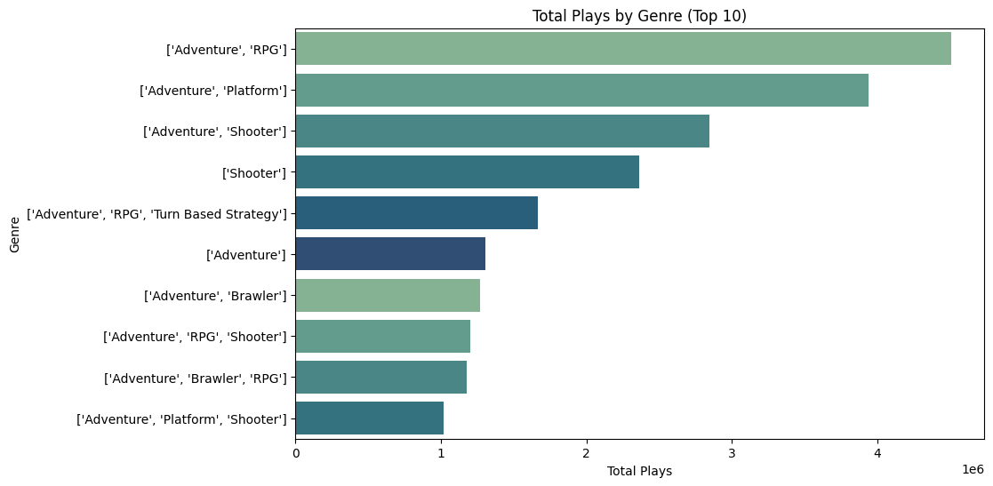
¿Qué géneros de juegos son los más populares?
Del ‘Gráfico 1’ mostrado a la izquierda se puede ver que el género de mayor popularidad corresponde al de “Aventuras” (Adventure), dado que en los puestos más altos se tiene este género, acompañado de los generos ‘RPG’, ‘Plataforma’ y ‘Disparos’ en los primeros tres lugares de popularidad.
Gráfico 1. Top10 Género por total de veces jugados.

Slide 9
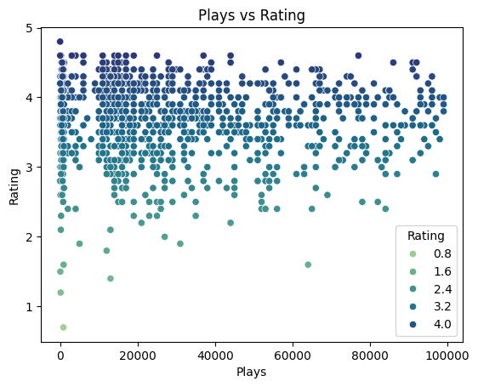
¿Cómo afecta el número de jugadas al rating?
Del ‘Gráfico 2’ mostrado a la izquierda se puede ver que los juegos con menor cantidad de usuarios muestran calificaciones más variadas, del 1 al 5, mientras que los con más usuarios tienen las calificaciones más concentradas en el rango de 3 a 5.
Además, se observa la tendencia de que los juegos más populares tienden a tener calificaciones más altas, indicando que los juegos más populares son mejor recibidos por los usuarios.
Gráfico 2. Plays vs Rating

Slide 10
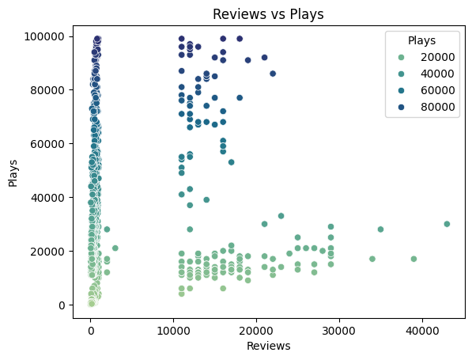
¿Cual es el impacto de las reseñas en la popularidad de un juego?
Del ‘Gráfico 3’ mostrado a la izquierda se puede ver que hay una gran concentración de juegos con menos de 1000 reseñas, y estos juegos abarcan un amplio rango de jugadas, desde muy pocas hasta cerca de 100,000. Esto sugiere que muchos juegos reciben pocas reseñas independientemente de su popularidad en términos de jugadas.
Los juegos con más de 1,000 reseñas están dispersos y no muestran una tendencia clara en cuanto al número de jugadas. Algunos juegos con un número elevado de reseñas tienen muchas jugadas, mientras que otros tienen menos.
Gráfico 3. Reviews vs Plays

Slide 11
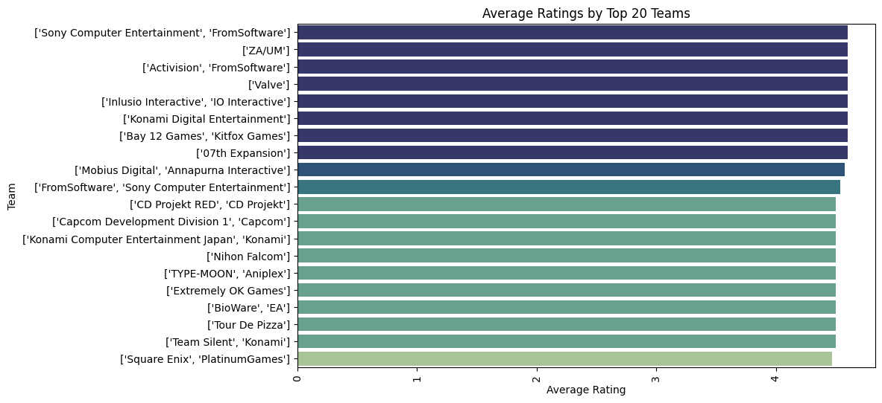
¿Qué equipo de desarrollo tiene los juegos con mayores rating?
Del ‘Gráfico 4’ mostrado a la izquierda se puede ver que los equipos con las calificaciones promedio más altas tienen calificaciones cercanas a 4.5 o superiores. Esto indica que estos equipos consistentemente producen juegos de alta calidad según las calificaciones de los usuarios.
Equipos como "Sony Computer Entertainment" y "FromSoftware" aparecen múltiples veces, lo que sugiere una reputación consistente de alta calidad en sus juegos.
Gráfico 4. Average Rating by Top 20 Teams.

Slide 12
Insights y Conclusiones
En conclusión, se tiene una relación entre la calidad percibida por los usuarios y la popularidad de los juegos. Los juegos más jugados generalmente reciben calificaciones más altas, lo que indica que los jugadores suelen dedicar más tiempo a los juegos que consideran de alta calidad. Pese a esto, es importante destacar que la percepción de la calidad entre los usuarios varía significativamente. Esta diversidad es particularmente evidente en los juegos con menos jugadas, donde se pueden tener calificaciones más variables debido a los gustos y experiencias de los jugadores.
Por último, aunque la popularidad y la calidad están relacionadas, los gustos son subjetivos, lo que puede llegar a afectar la popularidad de un videojuego según como lo aprecie el usuario. Los desarrolladores que entregan regularmente juegos de alta calidad pueden lograr mayores ventas al sacar nuevos títulos, debido a que los usuarios confían en que estos serán de la calidad esperada. Esto demuestra la importancia de comprender las diversas expectativas de los jugadores y mantener altos estándares de calidad para lograr el éxito a largo plazo en el sector de los videojuegos.
Insights:
* Los juegos con mayor cantidad de veces jugados tienden a ser mejor calificados.
* La calidad de los juegos es percibida de manera diversa, especialmente entre aquellos con menos jugadas.
* La cantidad de reseñas no siempre refleja la popularidad del juego, lo que indica que esta es influenciada por otros factores.
* Algunos desarrolladores tienen una reputación constante de alta calidad, tanto en estudios grandes como independientes.

